Slide 1







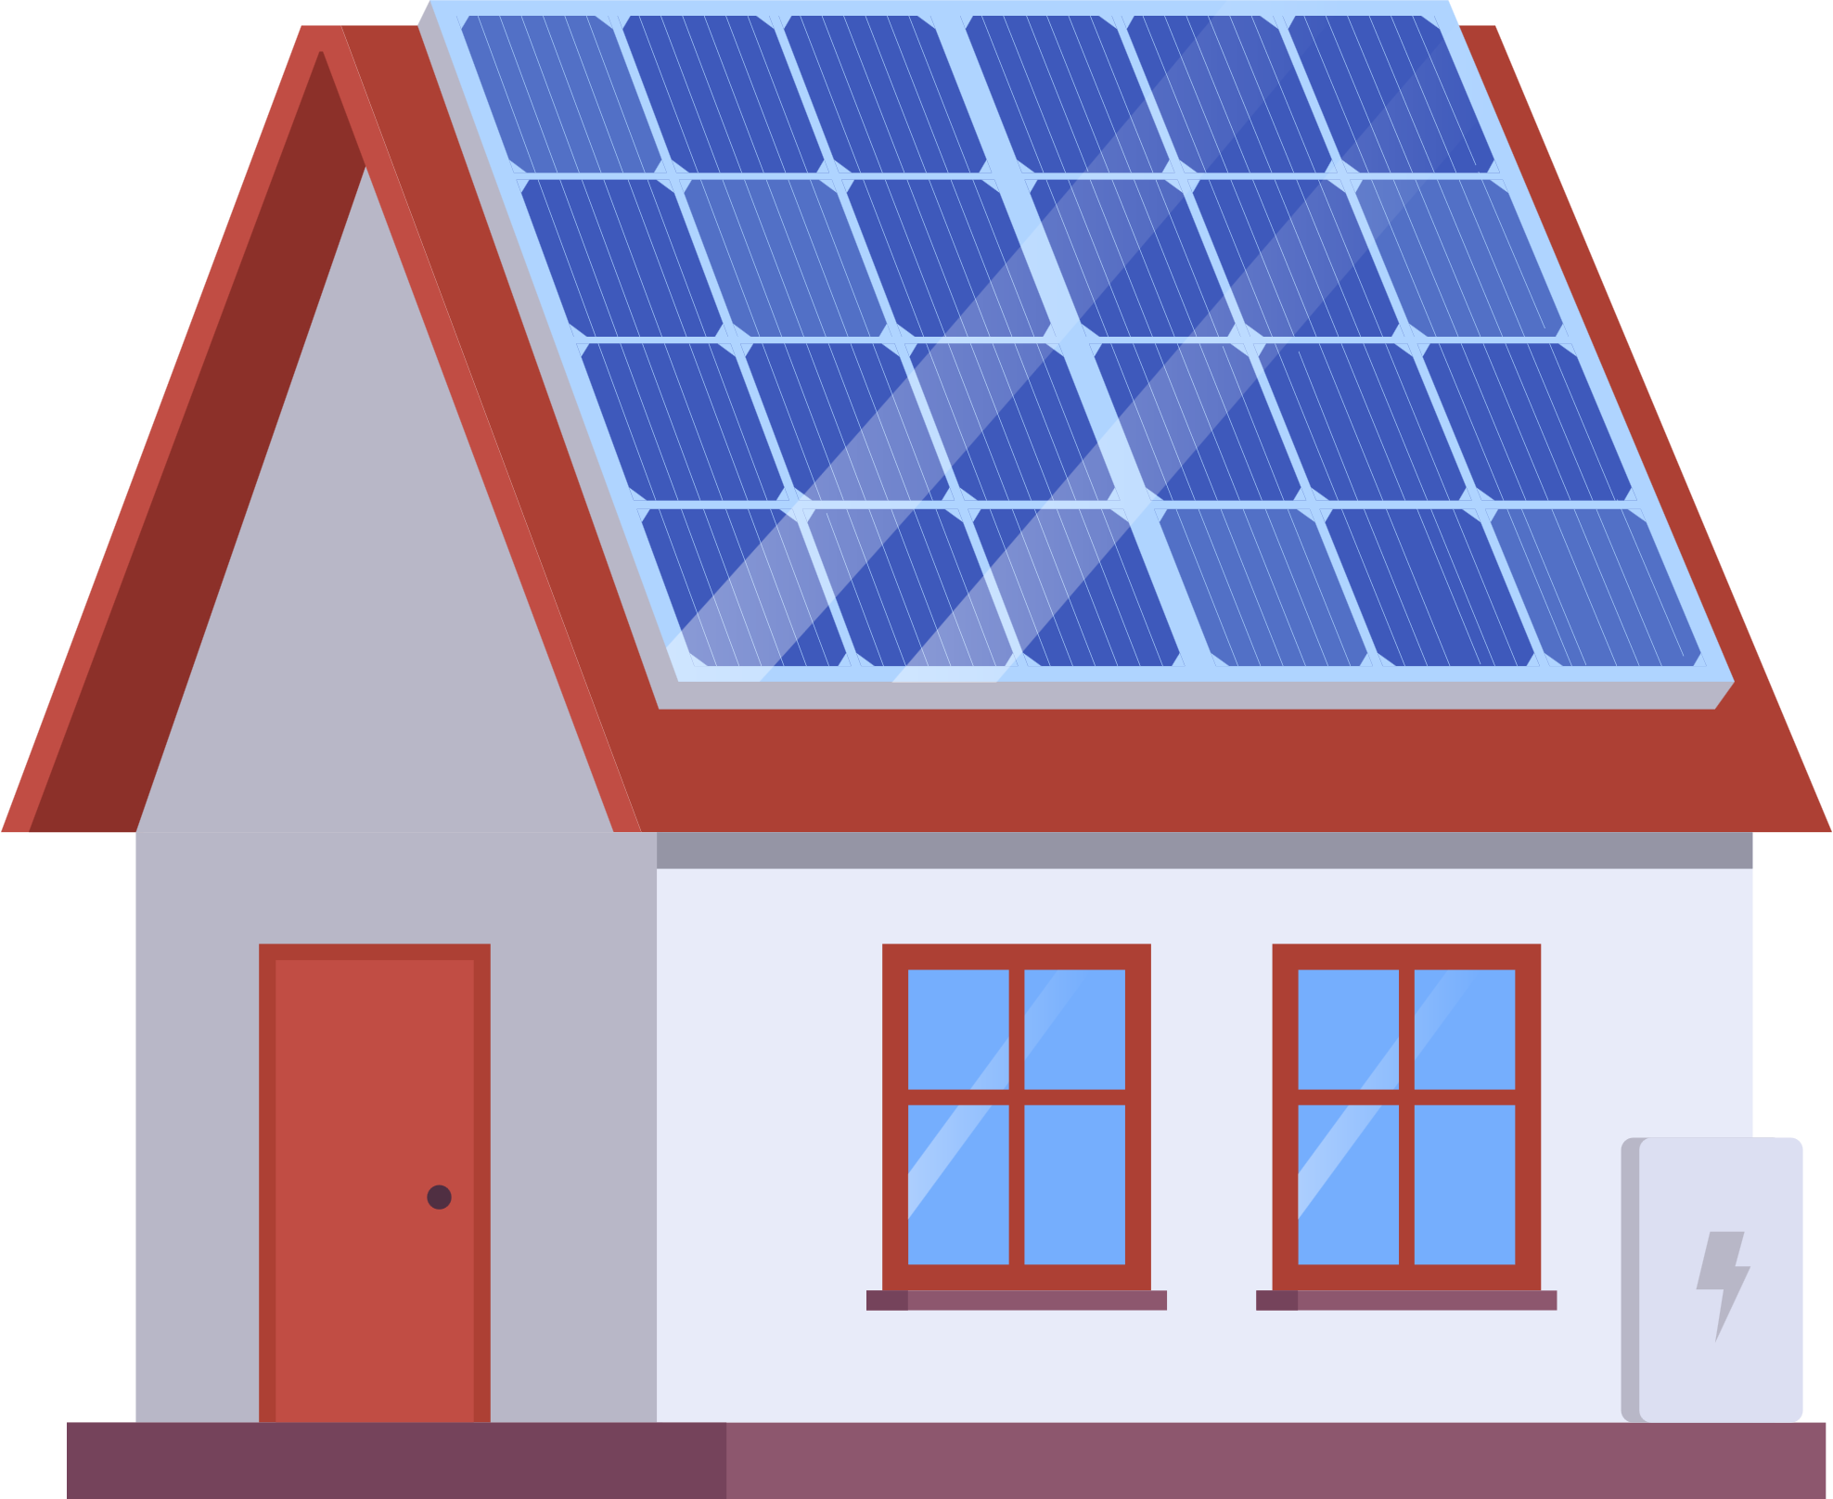



PROJET CENTRALES VILLAGEOISES
Produire des énergies renouvelables ensemble au sein d’une société locale citoyenne
Réunion d’information publique
Le 5mars 2024 à 20h
Contact: xxxxxxxxxxxxx

